Slide 1
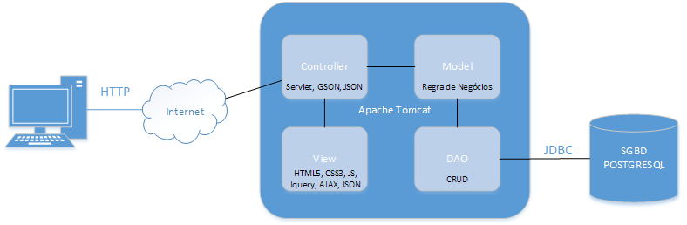
Documento de Arquitetura
Representação arquitetural

Slide 2
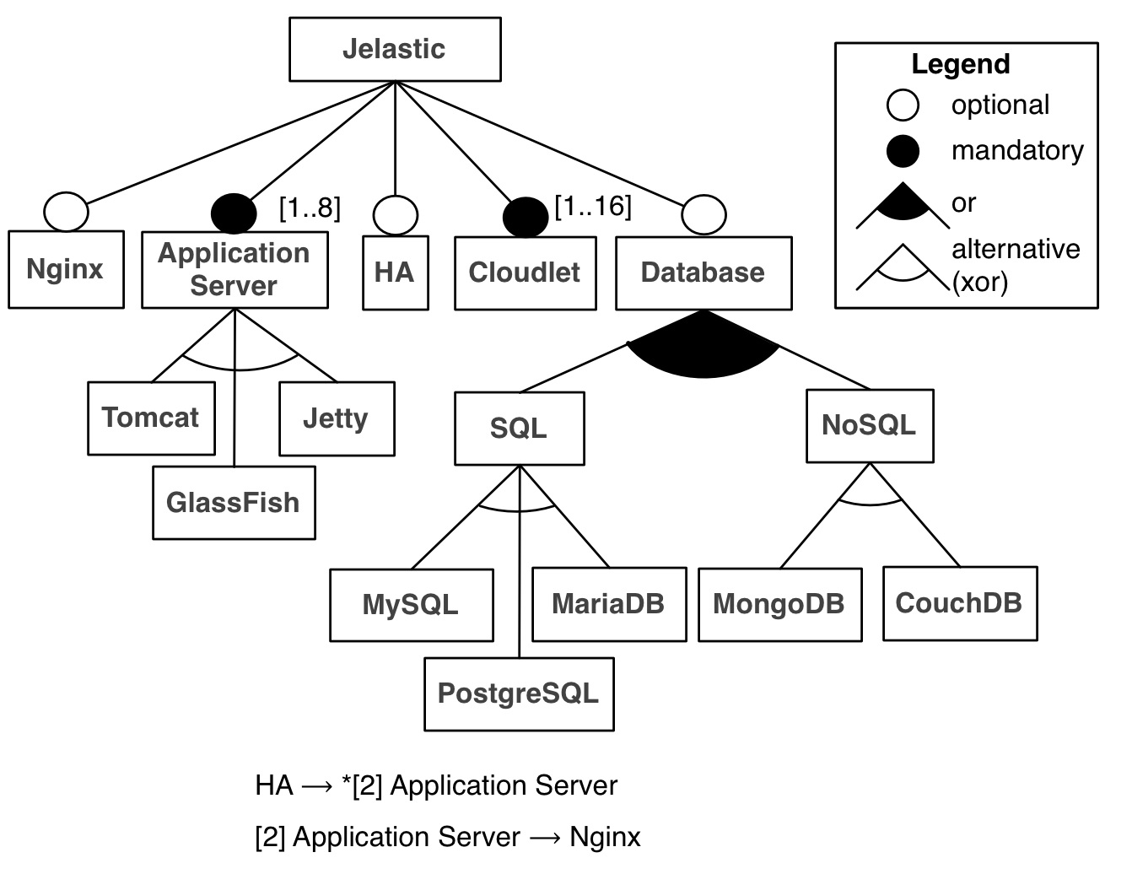
Documento de Arquitetura
Jelastic

Slide 3
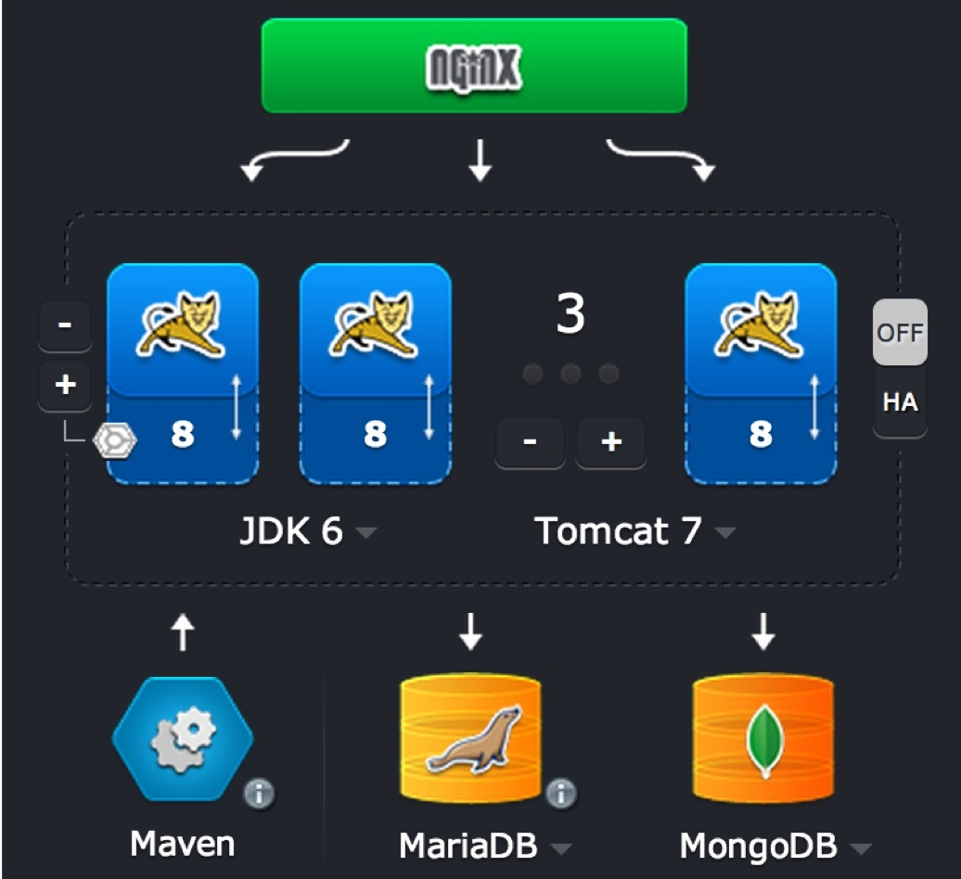
Documento de Arquitetura
Jelastic

Slide 4
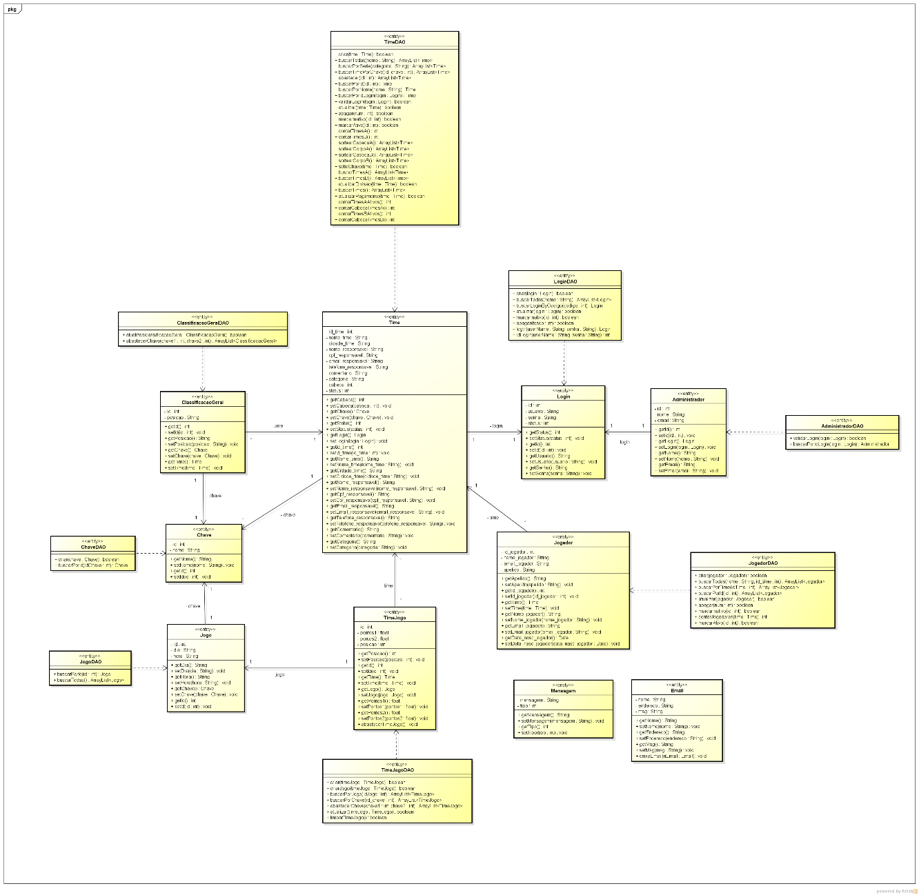
Diagrama de Classes

Slide 5
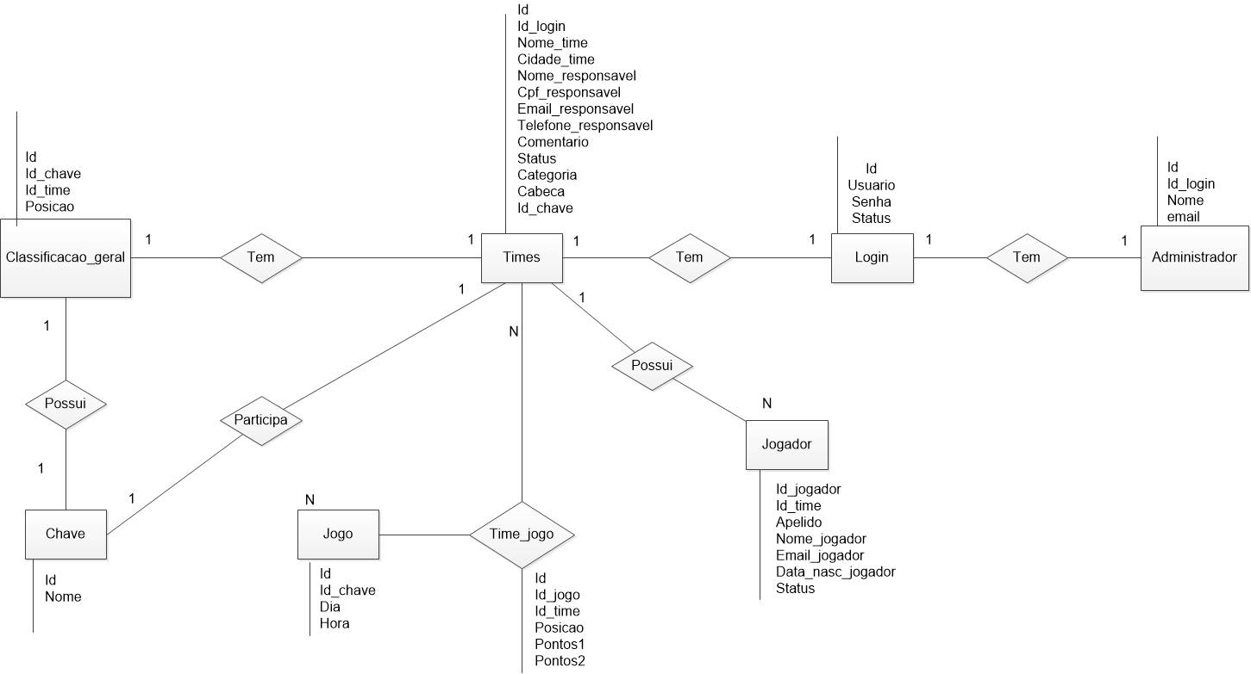
MER

Slide 6
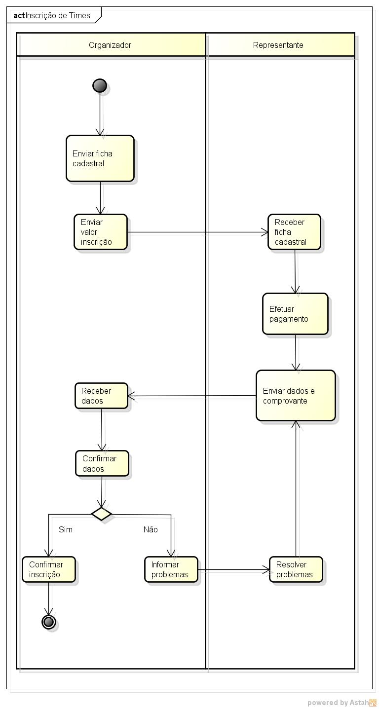
Atividade – Manter Pagamento

Slide 7
Requisitos do Sistema – Grupo:Manter Pagamento
Efetuar Pagamento
Atualizar Pagamento
Exibir Situação

Slide 8
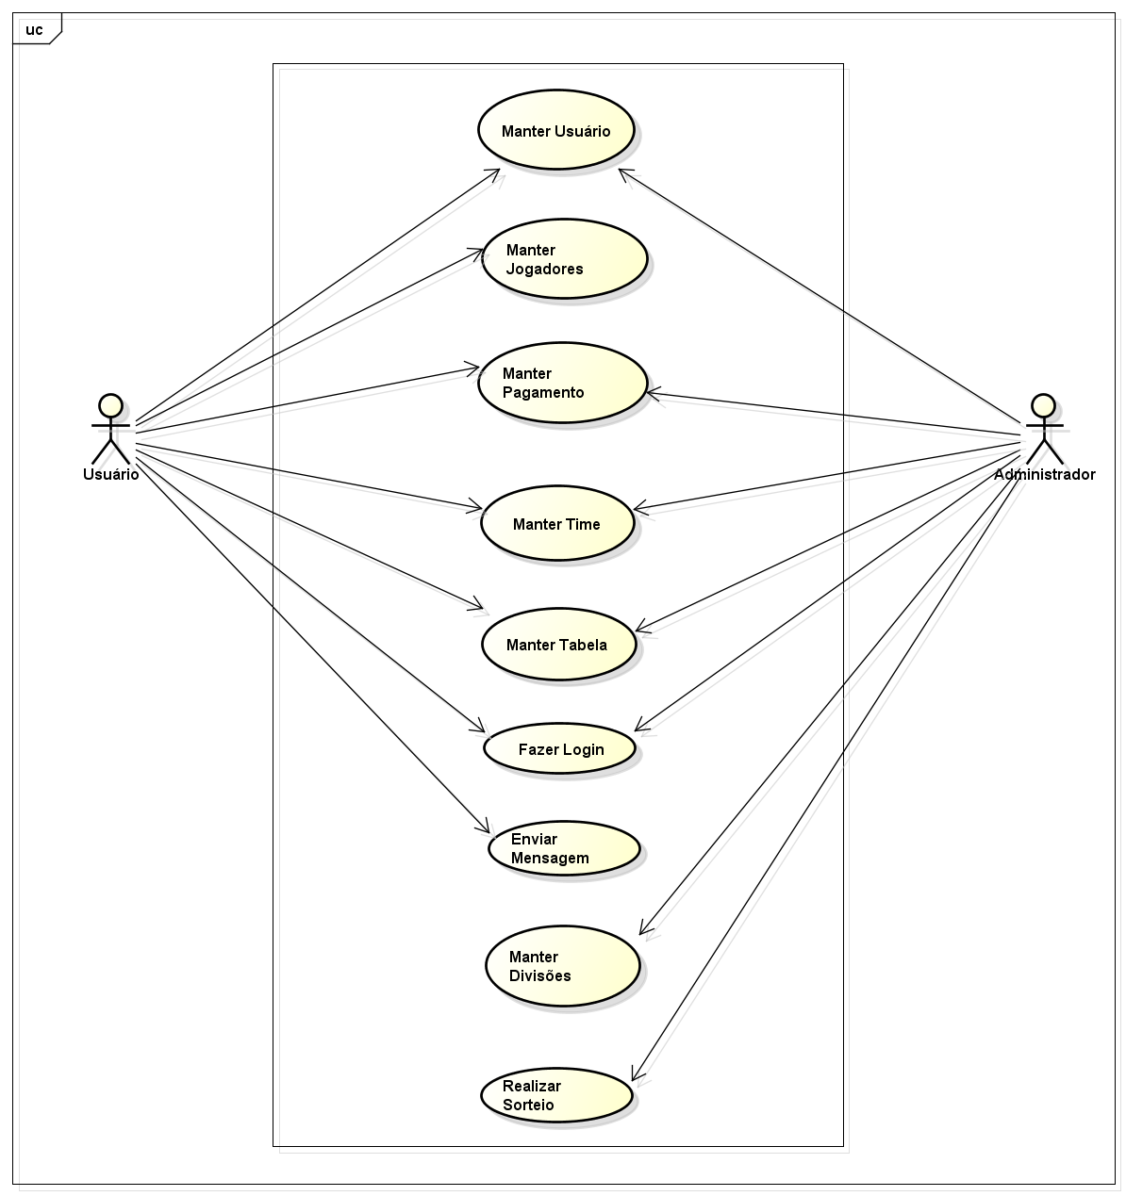
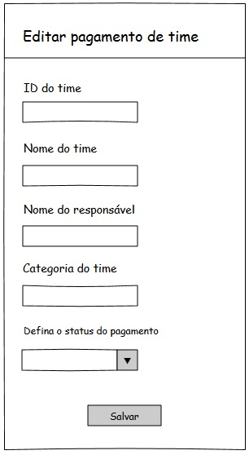
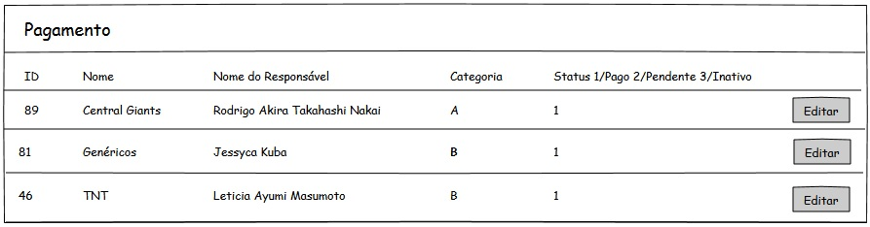
Caso de Uso – Manter Pagamento
Cenário: Editar Pagamento

Slide 9
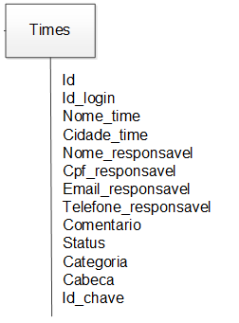
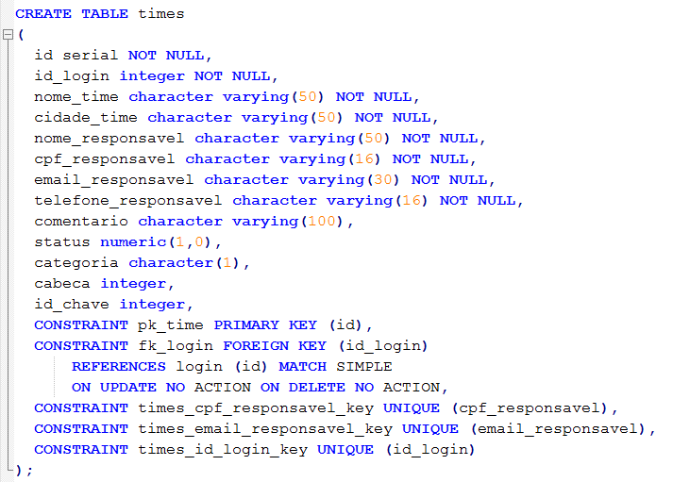
Implementação
MER

Slide 10
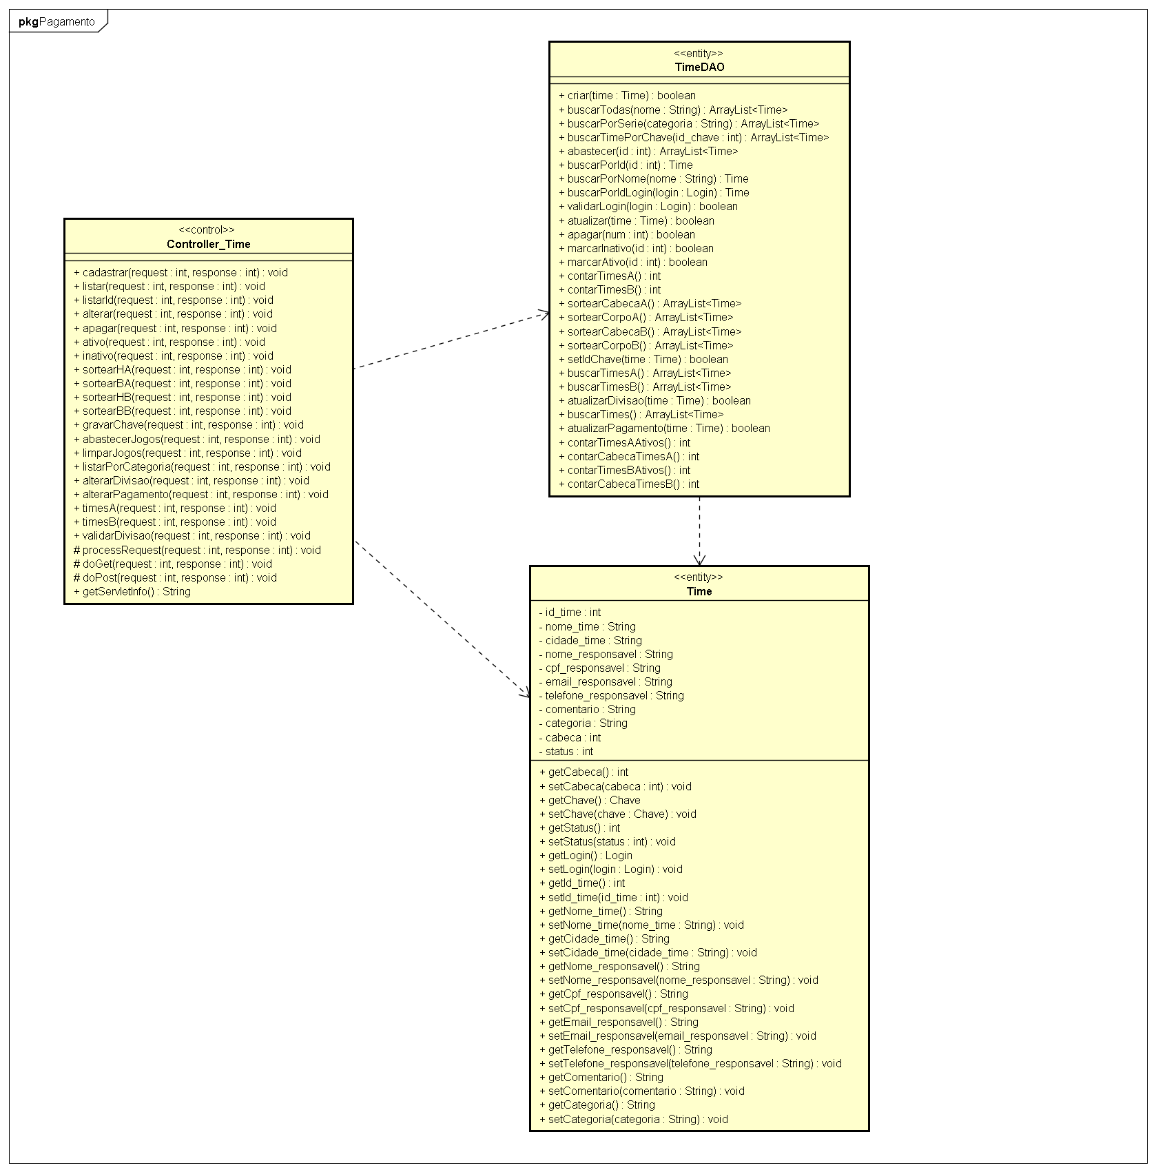
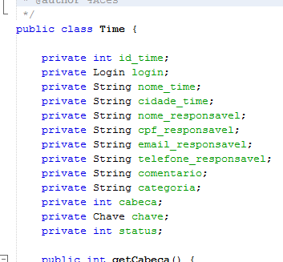
Implementação
Diagrama de Classes – Manter pagamento

Slide 11
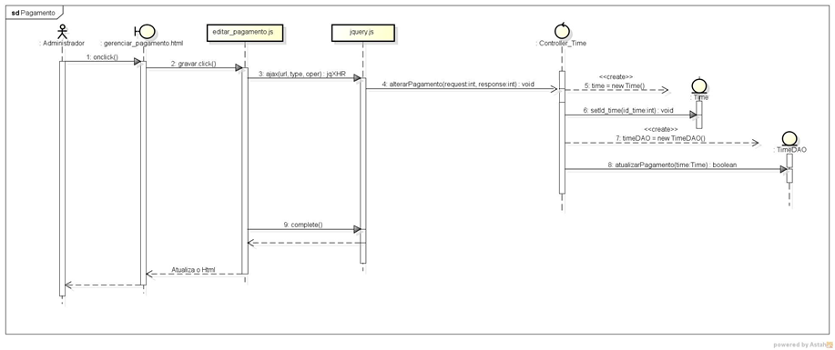
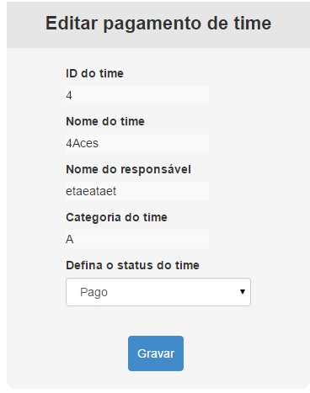
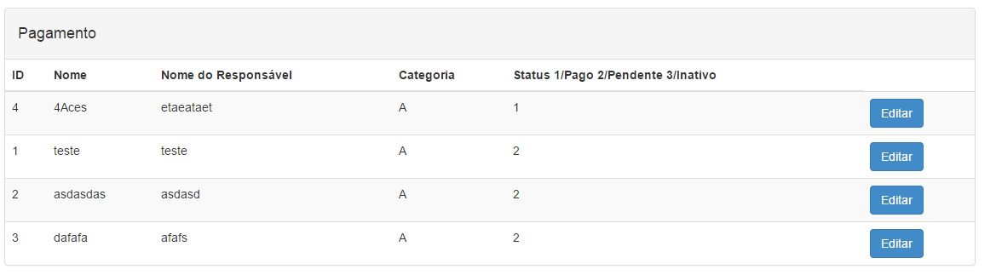
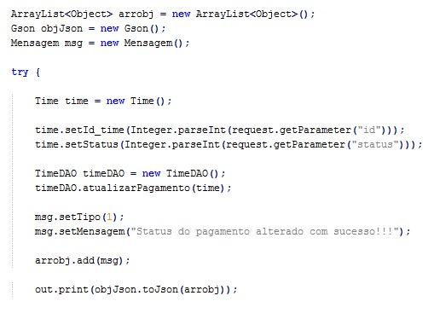
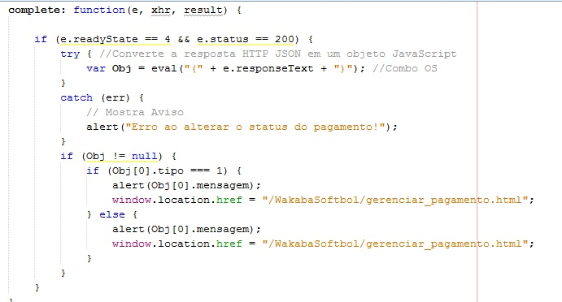
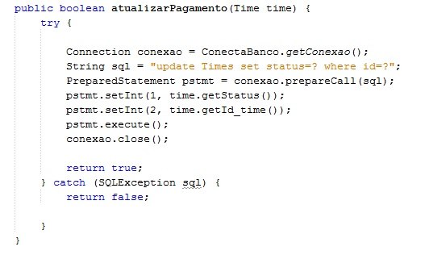

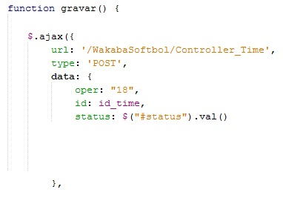

Implementação
Diagrama de Sequência – Manter pagamento

Slide 12
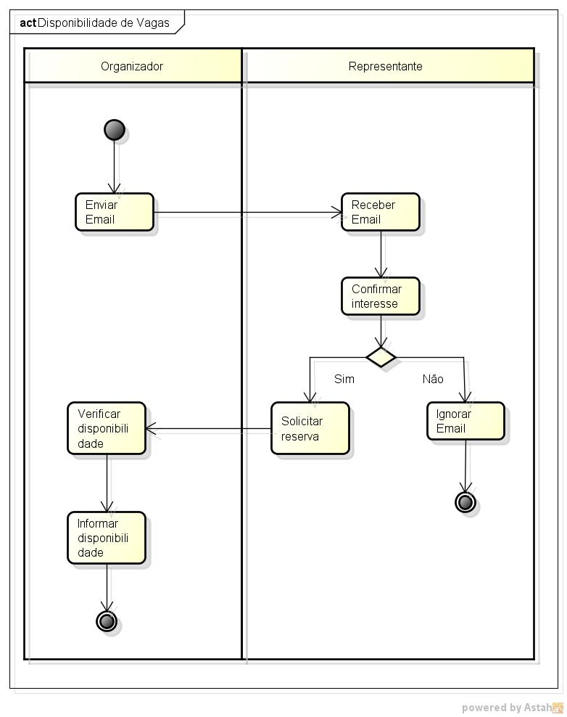
Atividade – Manter Divisões

Slide 13
Requisitos do Sistema – Manter Divisões
Atualizar Divisões
Validar Divisões

Slide 14
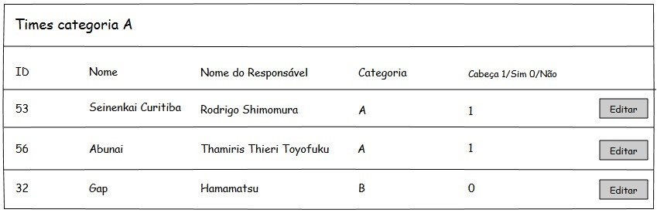
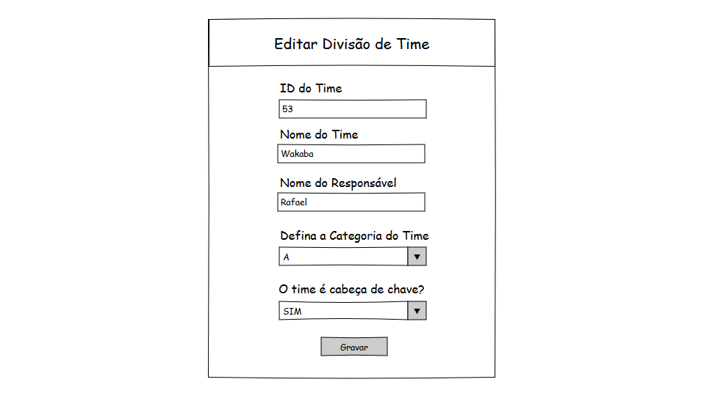
Caso de Uso – Manter divisões
Cenário: Atualizar Divisões

Slide 15
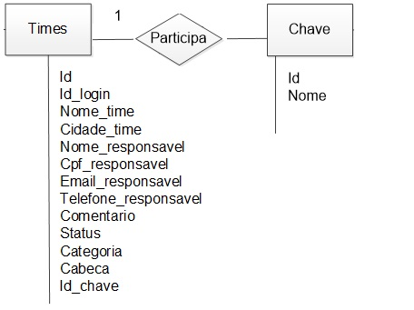

Implementação
MER

Slide 16
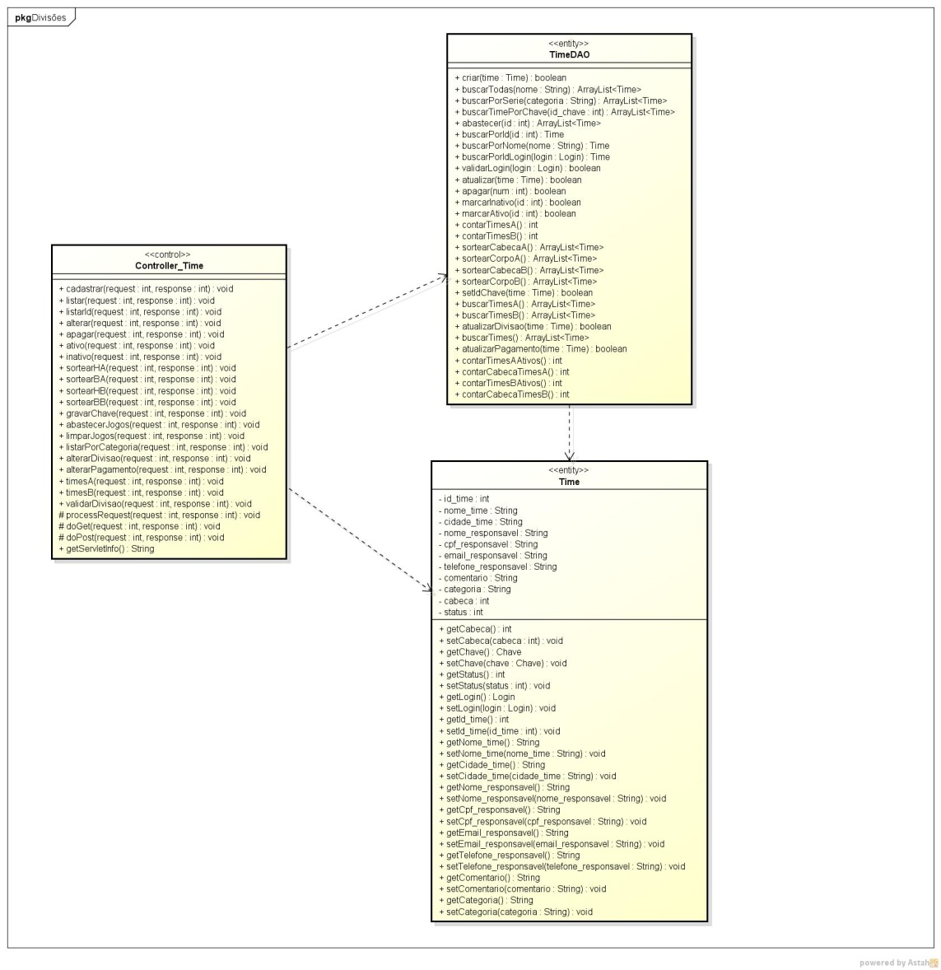
Implementação
Diagrama de Classes –Manter divisões

Slide 17
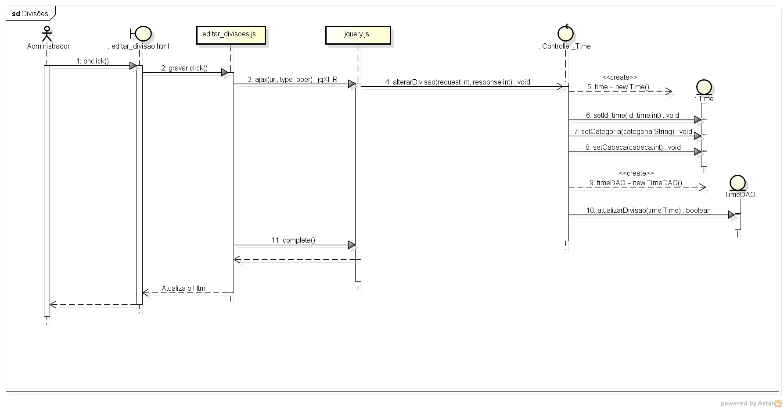
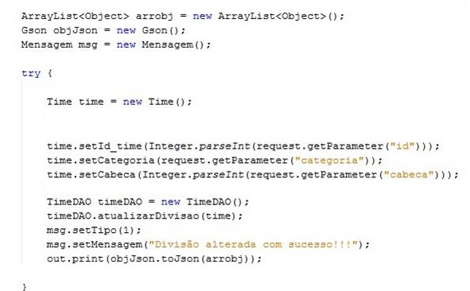
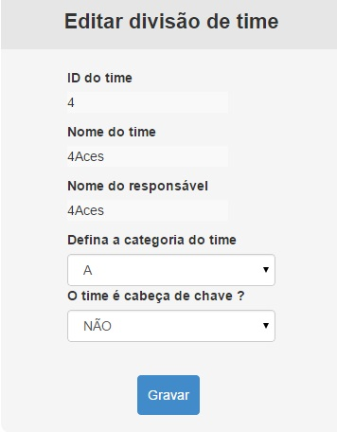
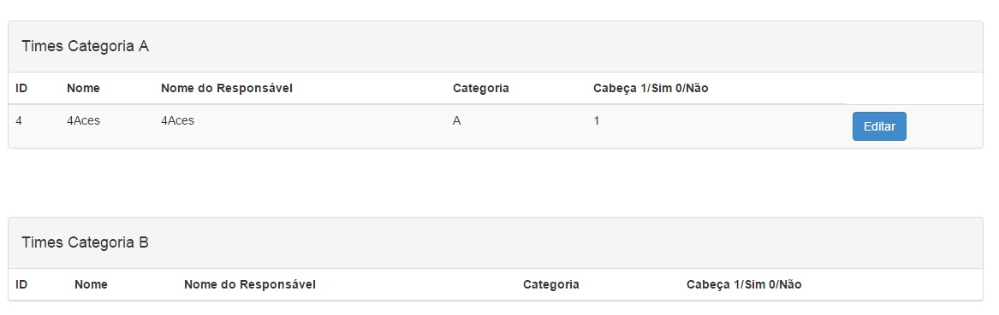
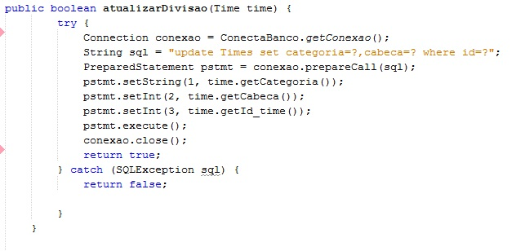
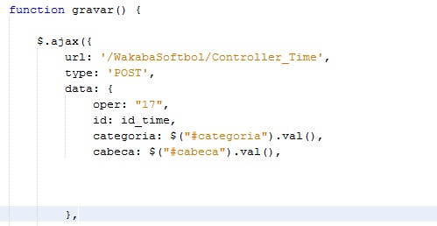
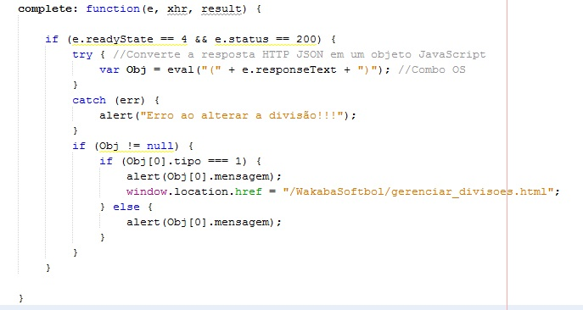
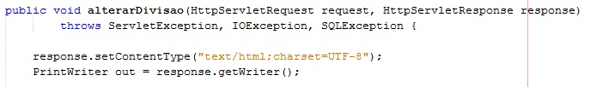
Implementação
Diagrama de Sequência – Atualizar Divisões

Slide 18
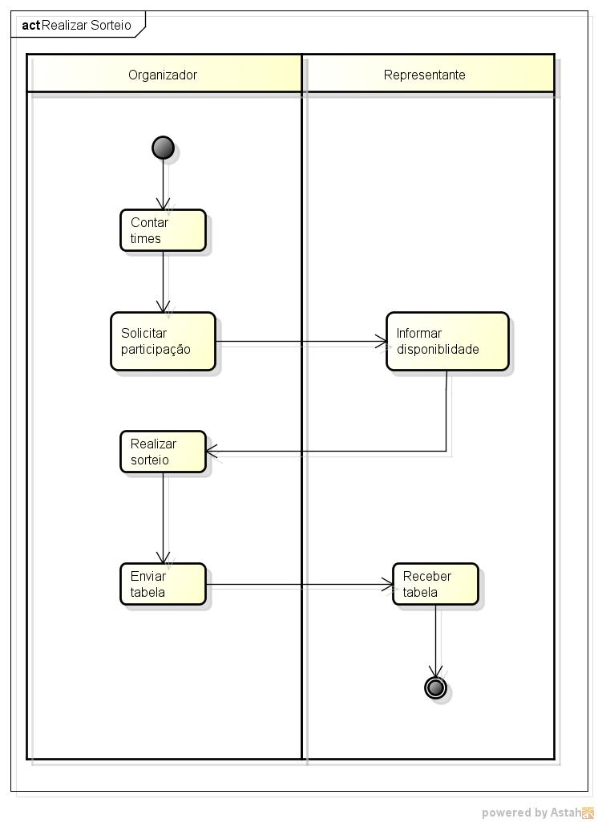
Atividade – Sorteio

Slide 19
Requisitos do Sistema – Grupo: Sorteio
Realizar Sorteio

Slide 20
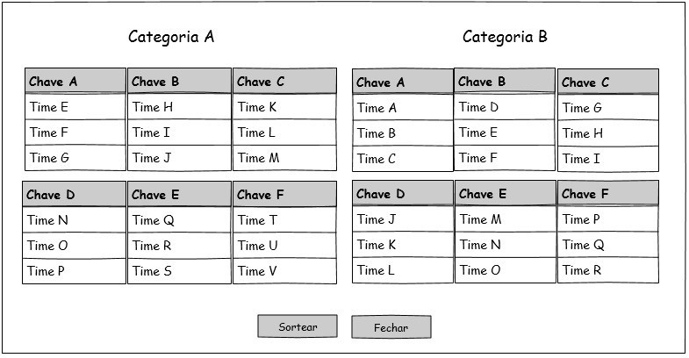
Caso de Uso – Realizar Sorteio
Cenário: Realizar Sorteio

Slide 21
Implementação
MER

Slide 22

Implementação
Diagrama de Classes –Sorteio

Slide 23
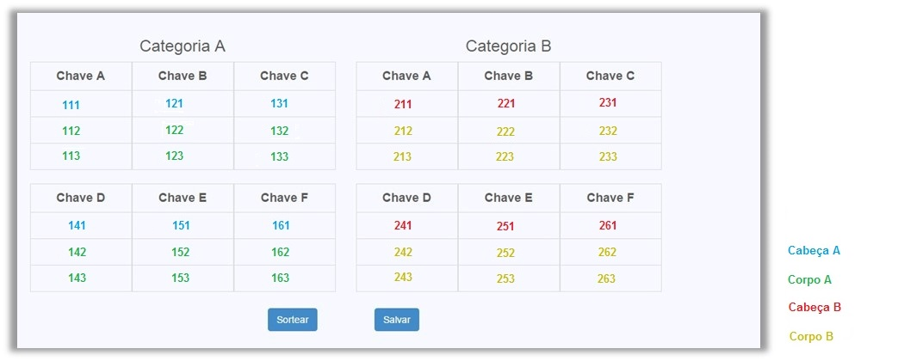
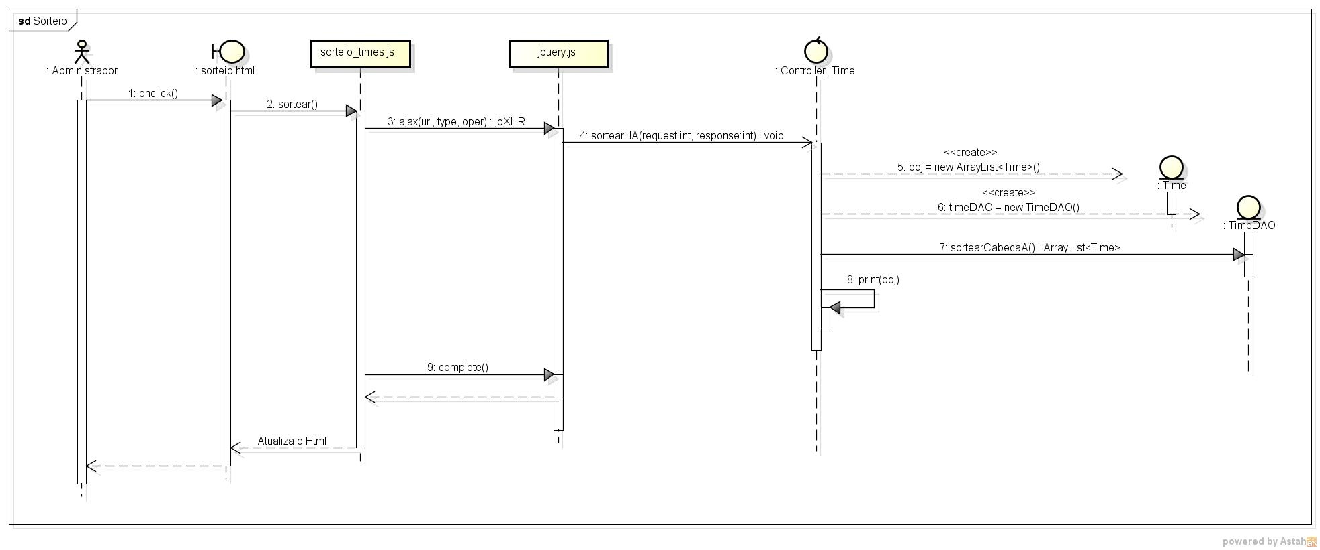
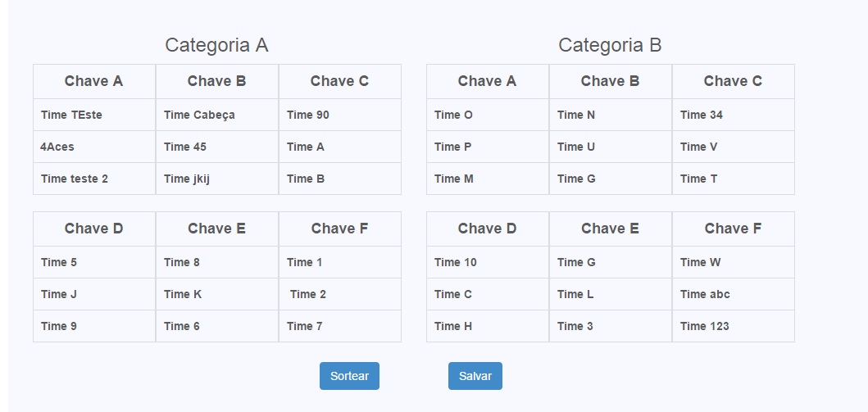
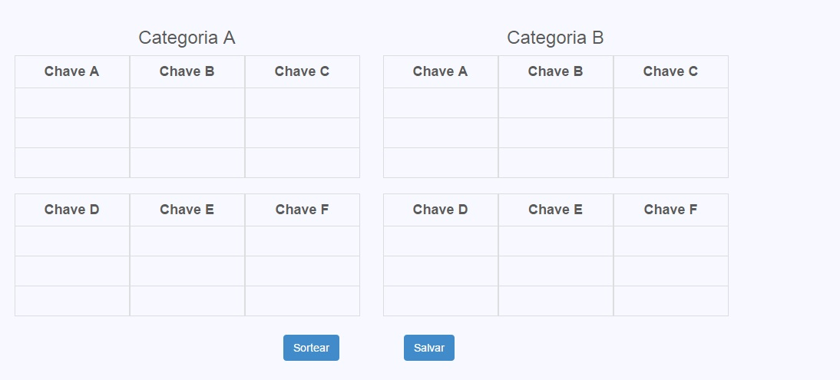
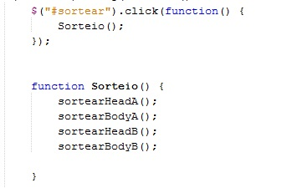
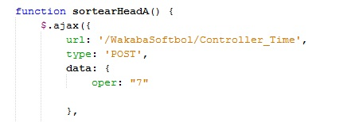
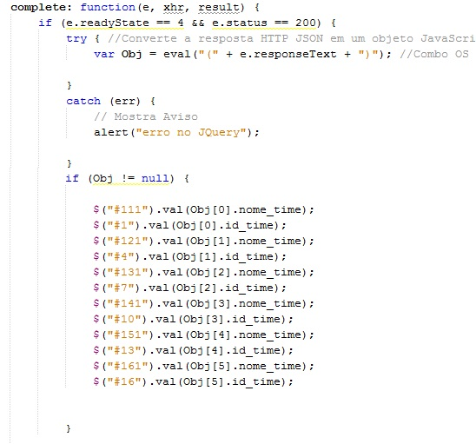

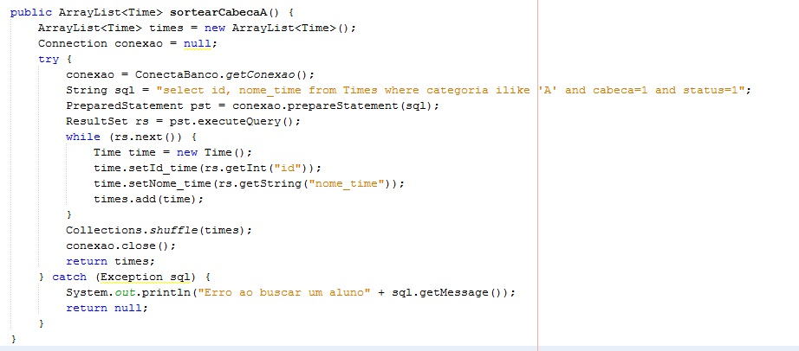
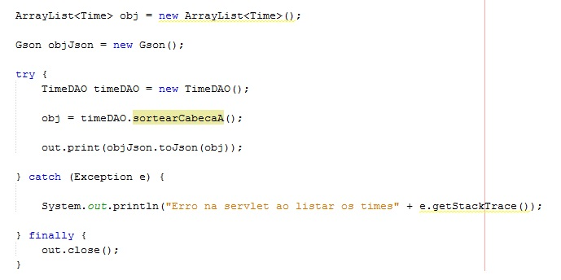
Implementação
Diagrama de Sequência – Sorteio

Slide 24
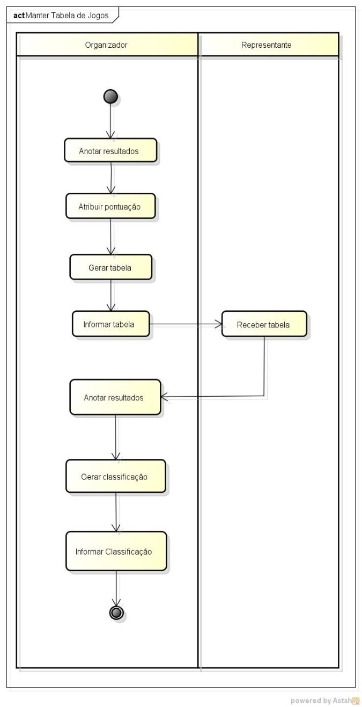
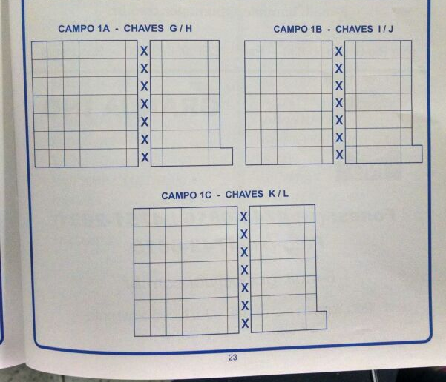
Atividade – Manter Tabela de Jogos

Slide 25
Requisitos do Sistema – Grupo: Manter Tabela
Definir Jogos Iniciais
Atualizar Resultados
Consultar Tabela de Jogos
Gerar Classificação
Consultar Classificação

Slide 26
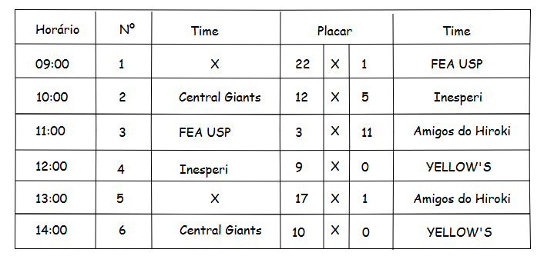
Caso de Uso – Manter Tabela
Cenário: Consultar jogos

Slide 27
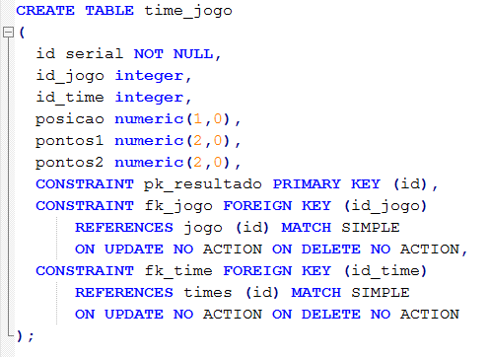
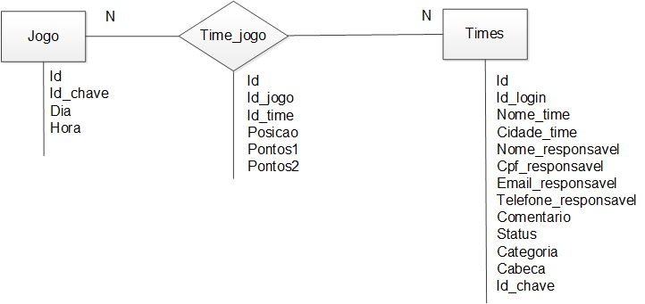
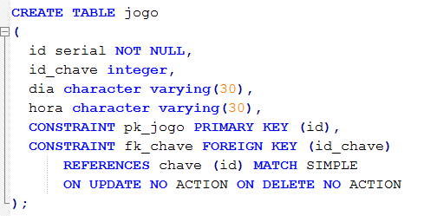
Implementação
MER

Slide 28



Implementação
Diagrama de Classes – Manter tabela

Slide 29







Diagrama de Sequência – Consultar tabela de jogos

Slide 30
Plano de teste
Objetivo
Técnicas Utilizadas
Exemplo

Slide 31
Obrigado!

